Slide 1
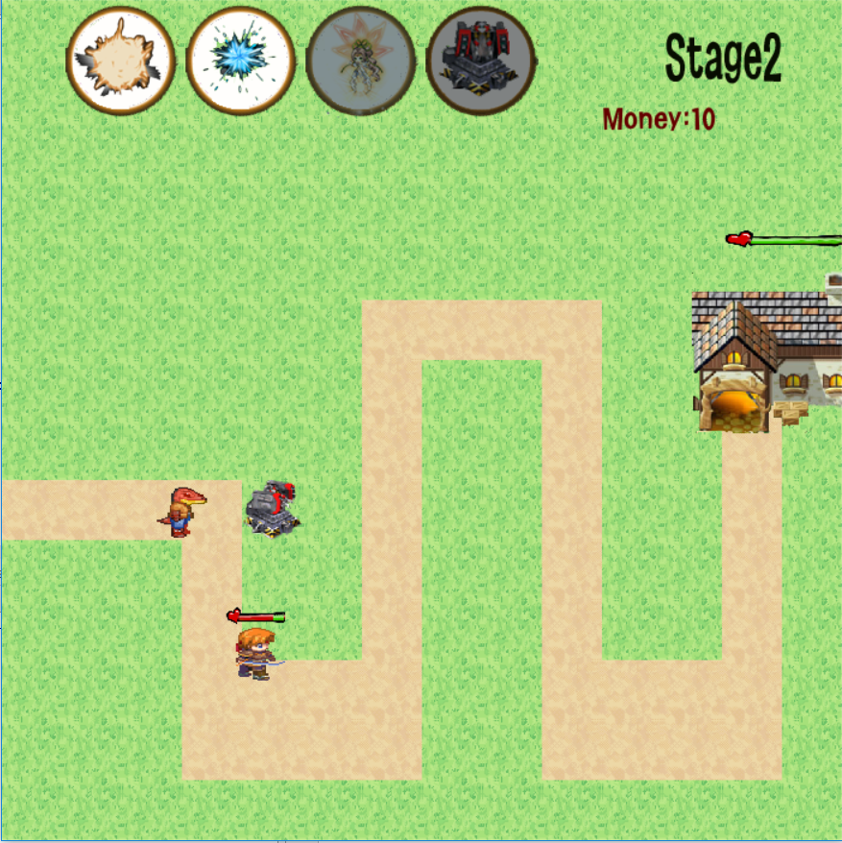
게임컨셉
팔라독처럼 주인공이 스킬을 사용하고 아군소환대신 공격구조물을 배치해 적을 막는 디펜스 게임

Slide 2



개발 범위
내용 | 최소범위 | 추가범위
캐릭터 컨트롤 | 4방향 캐릭터 이동 움직일 수 있는 타일과 없는 타일이 구분됨 숫자 키보드를 이용하여 스킬을 선택할 수 있으며 마우스를 사용해 범위 공격 또는 단일타겟 공격을 할 수 있다. | 타일확장 가능 - 길을 뚫어 움직일 수 있게 한다. 화면 흔들림 효과
맵 | 시작화면 / 게임실행화면(스테이지 두개) | 보스 스테이지 구현
난이도 | 난이도 증가시 몬스터의 hp와 공격력이 증가한다.
게임기능 | 피격시 체력감소 적 제거 또는 시간에 따라서 재화 지급(포탑살수있음) | 스킬레벨을 업그레이드 할 수 있음 -> 업그레이드시 범위 확장
사운드 | 배경음악, 각종효과음
적 AI | 움직일 수 있는 타일 내에서만 이동가능 플레이어를 만나면(범위안에 들어오면) 공격함. |  | 타일 내에서 아군기지까지 가장 빠른 길을 찾아서 이동가능.(A* 알고리즘)
애니메이션 | 모든 객체 애니메이션으로 구현

Slide 3
개발 일정
주차 | 개발 내용 | 자세히
1주차 | 리소스 수집, 타일형 맵 구현,시작화면 | 계획 : 게임내에 필요한 리소스들 수집, 타일형 맵구조 구현, 게임 시작 화면 구현
 |  | 결과 : 시작화면 구현 완료, 타일링 구현완료 100%
2주차 | 주인공 이동, 기본공격 | 계획 : 주인공의 이동을 4방향(상하좌우)로 구현하고, 기본공격을 타격or발사 로 구현
 |  | 결과 : 주인공의 이동, 주인공의 기본공격 타격으로 구현 완료 100%
3주차 | 몬스터 이동, 몬스터 공격(AI) | 계획 :몬스터들이 스스로 맵의 지형을 파악해서 이동할 수 있도록 구현, 일정 범위내에 공격대상이 있을 경우 공격하도록 구현
 |  | 결과 : 맵 지형에 따라 움직이도록 구현 완료(A*알고리즘 미적용), 일정 범위 내에 공격 대상이 있을 경우 공격 구현 100%
4주차 | 캐릭터의 스킬 구현 | 계획 : 주인공이 쓸 수 있는 스킬(대폭발, 아이스필드, 버프)를 구현하고 스킬의 시전범위 구현
 |  | 결과 : 스킬 구현 완료, 시전범위 내에서 사용가능 구현 100%
5주차 | UI 구현 | 계획 :주인공의 HP와 집의 HP, 업그레이드UI, 스킬 쿨타임 등 UI(user interface)구현
 |  | 결과 : 주인공HP, 집의 HP , 스킬 쿨타임UI 구현 완료, 업그레이드 UI구현X 90%
6주차 | 사운드 구현 | 계획 : 게임 내의 배경음, 몬스터의 공격음, 몬스터 사망음, 스킬사용음 등 구현
 |  | 결과 : 배경음만 현재 구현완료 50%
7주차 | 게임내 레벨링 구현 | 게임난이도, 주인공과 몬스터와의 상호작용 구현
8주차 | 마무리작업 | 버그수정, 구현하지 못한 작업이 있을경우 구현

Slide 4
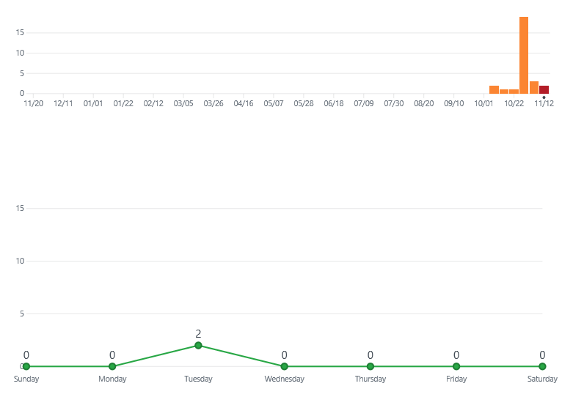
Github 커밋 통계

